Slide 1
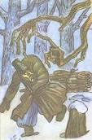
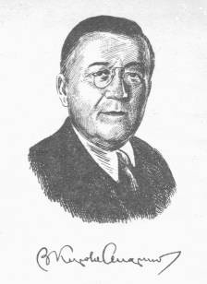

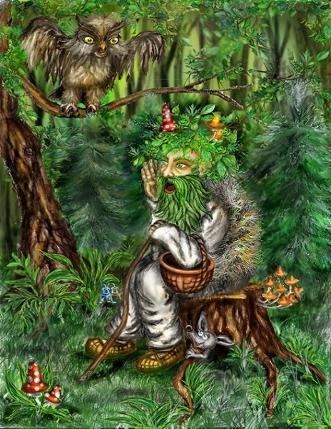
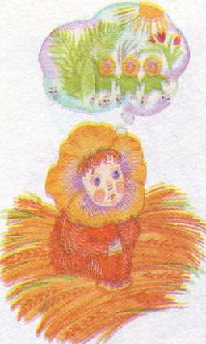
Василь Королів – Старий „Хуха - Моховинка”
Короткі відомості про письменника
і його фантастичні казки
Образи фантастичних істот,
створені уявою автора на основі
українського фольклору
Добро і зло в казці

Slide 2

Не залежить доброта від росту,
Не залежить доброта від віку,
Доброта ніколи не старіє,
Доброта, як сонце, гріє.
О. Жовна

Slide 3
Незакінчені речення
Казка – це…
Казка складається з таких частин:…
Казки бувають …
У казках зустрічають такі фантастичні істоти, як-от:…
Літературною казкою називається …
На попередніх уроках вивчали літературну казку… ЇЇ автор ….

Slide 4


Slide 5
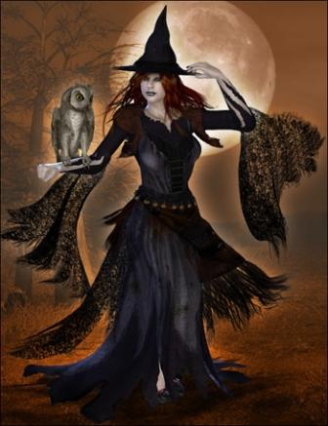
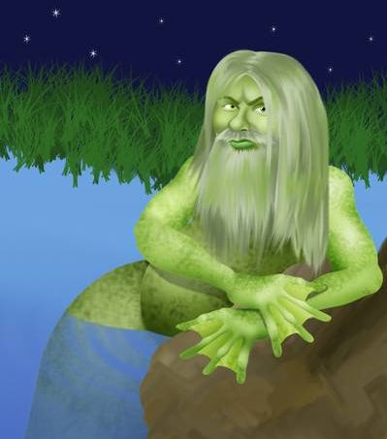
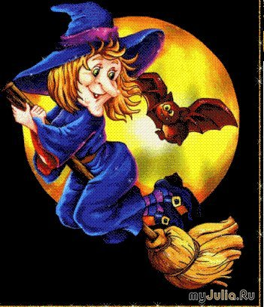
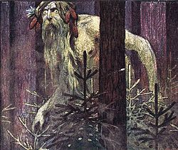
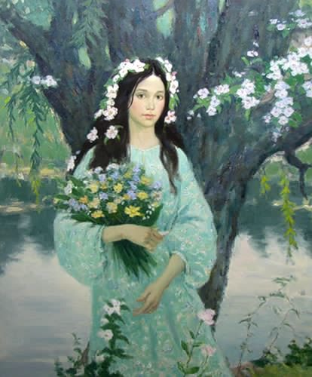
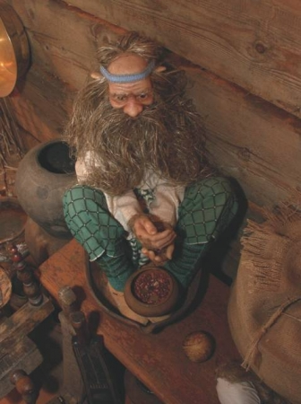
Фантастичні істоти
української міфології

Slide 6
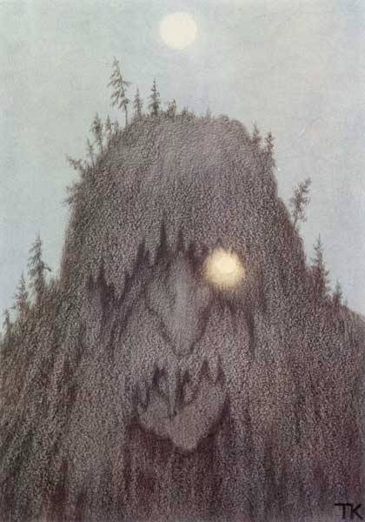
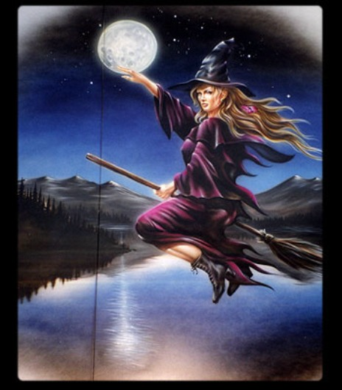
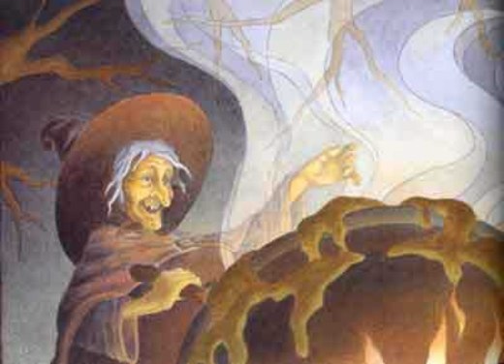
Блуд
Може прибрати вигляду птаха, панії, чоловіка, кота, пса, світла. Найчастіше «чигає» на подорожнього на роздоріжжі. Вчепившись у людину, Блуд водить її до повного знесилення на одному місці або заводить у болото, воду чи іншу прірву. Зникає Блуд (розсіюється) після того, як проспіває півень.
Відьма
— та, що вміє чаклувати, здатна перевтілюватися в якогось звіра чи предмет, а також літати на мітлі, кочерзі, тварині чи людині.

Slide 7
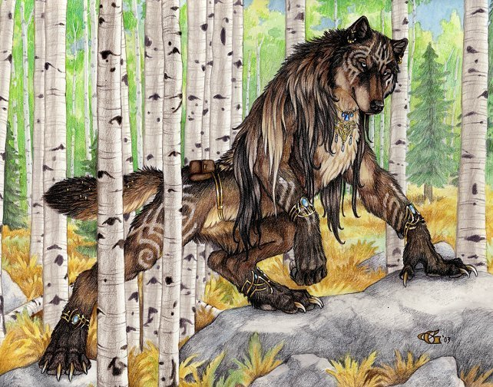
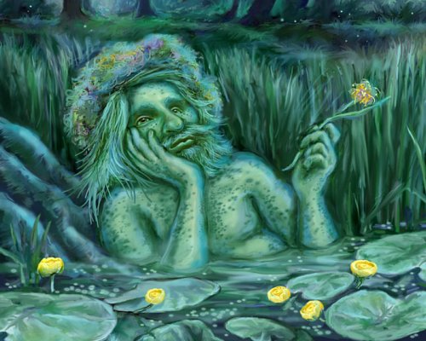
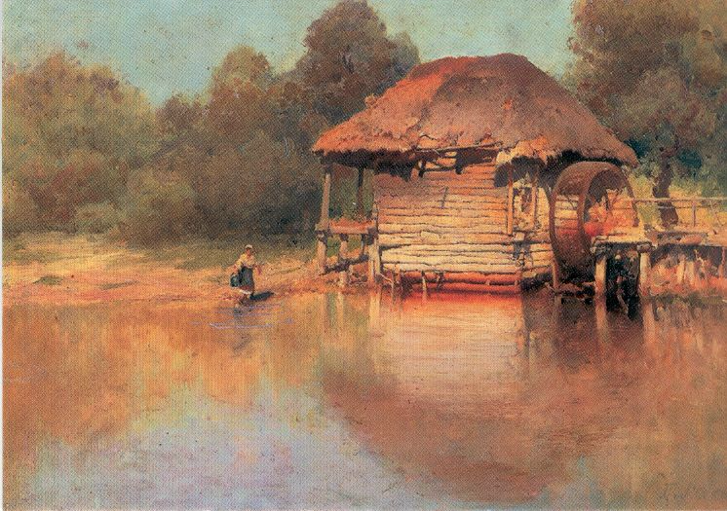
Вовкулака
- незвичайна, напівфантастична істота. Живе у сім'ї, як звичайні люди, і лише в певний час, найчастіше вночі, перетворюється у вовка, а вдень знову набуває звичного вигляду.
Водяник
— володар ставків, водоймищ, старшує над русалками та опікується рибами. Живе він у вирах річок, коло млинів.

Slide 8
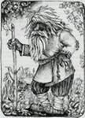
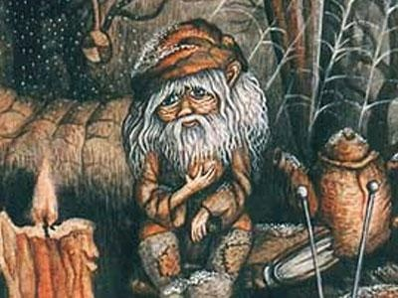
Дідо (Капуш)
Живе у кущах бузини, поблизу хати, має добродушну вдачу. Усе знає про природу: звірів, птахів, рослини. Але свої знання передає лише обраним.
Домовик
– найдавніший демонічний образ у багатьох народів. Це аж ніяк не злий дід, а справжній хатній бог, охоронець домашнього вогнища та родинних святинь.
Крім Домовика, українська демонологія розрізняє ще й дворового духа – Дворянина (Стиригу) – повелителя худоби та всього господарства. Вважаючи Домового за члена своєї
родини, люди віддавали йому належну
шану: під Новий рік влаштовували
“весілля” печі; при переїзді до нової оселі
запрошували з собою; брали для нього
хлібну лопату або помело. Молода,
вперше приходячи в дім, приносила
Домовикові чорного півня – своєрідну
жертву для хатнього бога.

Slide 9
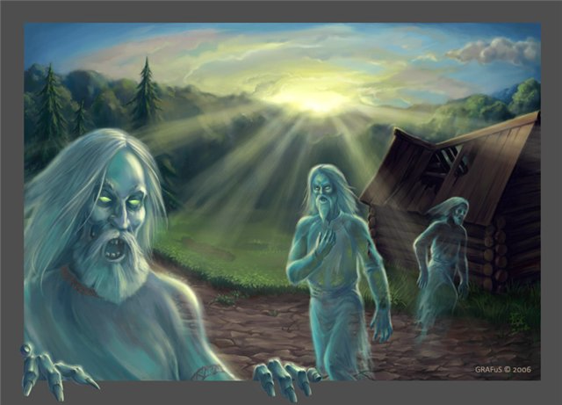

Злидні (нещастя)
— уособлення недолі, біди. Найчастіше народна уява змальовувала Злиднів у вигляді дідків-жебраків або маленьких, ненаситних, невиразно окреслених істот. Ховаються вони в хаті під піччю. Вважалося, що де поселяться Злидні, там надовго запанує крайня бідність.
Лісовик
— господар лісу, охороняє звірів від хижаків, мисливців, різних небезпек. Він пасе свою череду – вовків, зайців, оленів – і полюбляє жартувати над людиною: відбере в неї пам’ять – і людина заблукає в лісі, а лісовик радіє, гучно сміється і плескає в долоні. А втім, його витівки не злі й рідко коли закінчуються драматично.

Slide 10
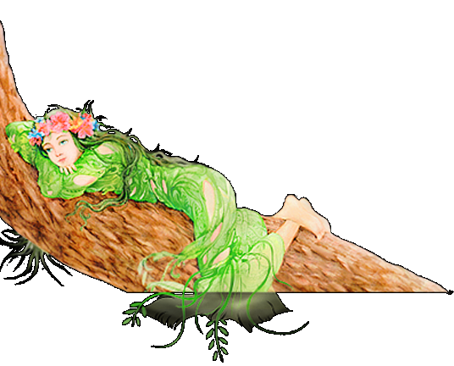
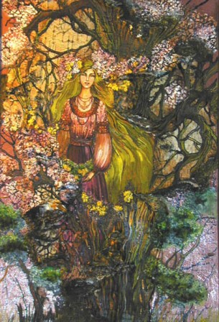
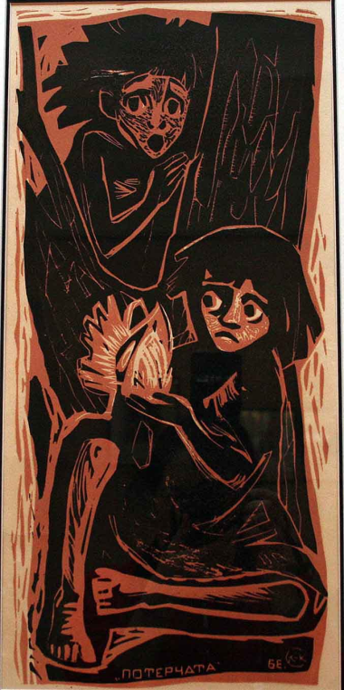
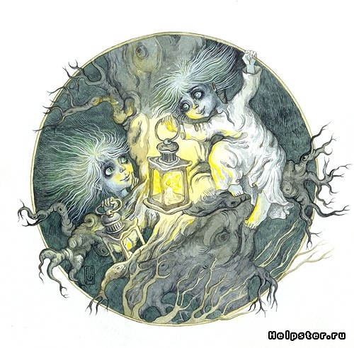
Мавка
– подібна до русалки. Живе в річках або водоймах, виходить на берег тільки вночі, приманює хлопців своєю незвичайною красою, потім перетворюється на стару страшну бабу. Від русалок мавки відрізняються іншим волоссям. Вони бувають і лісові.
Потерчата – душі дітей, які померли нехрещеними і стали болотяними вогниками.

Slide 11
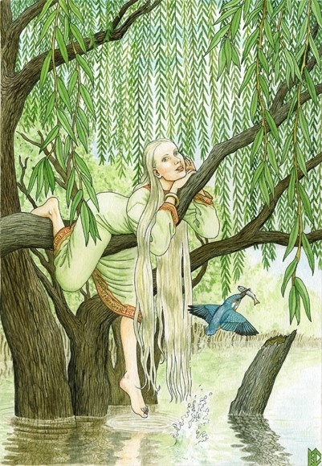
Русалка
– один з найколоритніших персонажів української демонології, уособлення небезпечної водяної стихії. За повір’ям – русалки – молоді вродливі дівчата, котрі живуть на дні річок. Уночі, коли сходить місяць, вони виходять на берег, чешуть своє довге зелене волосся і водять хороводи, чудовим співом заманюють юнаків та дівчат, затягують їх у воду і залоскочують. Русалками ставали дівчата, які втопилися. Інші русалки живуть у полях та лісах, де полюбляють гойдатися на гілках дерев.
А ще русалка (мавка, майка) – діва води, згідно з іншими переказами, дружина водяника. Риб’ячого хвоста не має, вночі разом з подругами хлюпається у воді, сідає на колесо млина, пірнає. Русалки безтілесні і не віддзеркалюються у воді, вони можуть одружуватися зі звичайними чоловіками, проте ці шлюби завжди не щасливі.

Slide 12
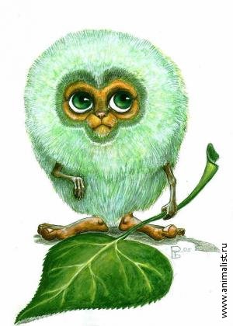
Хуха
– міфічна істота, пухка, як мох. Інколи хухи з’являлися перед очима людей. Як описує Королів-Старий, вони мали довгу вовночку, що, мов шовком, вкривала все тільце, і тільки мордочка була голенька й нагадувала садову жовто-фіалкову квіточку – братки. Люди згадують цю міфічну особу, коли, зробивши якусь нелегку чи важливу справу, добре натомившися, полегшено зітхають: “Хух!”
«Ми, люди, всіх хух звемо просто хухами, так само, як і вони кажуть на всіх нас просто люди. А тим часом хухи бувають різні. Ті, що живуть у лісі, звуться лісовими; ті, що по проваллях та скелях, - печерницями; що понад річками та озерами, - очеретянками; ті, що у високій траві та бур'янах, - бур'янками. Бувають ще степовички, байрачні, левадні. Тільки немає болотянок, бо всі хухи, як котики, не люблять вогкого».
В. Королів – Старий “Хуха Моховинка”

Slide 13
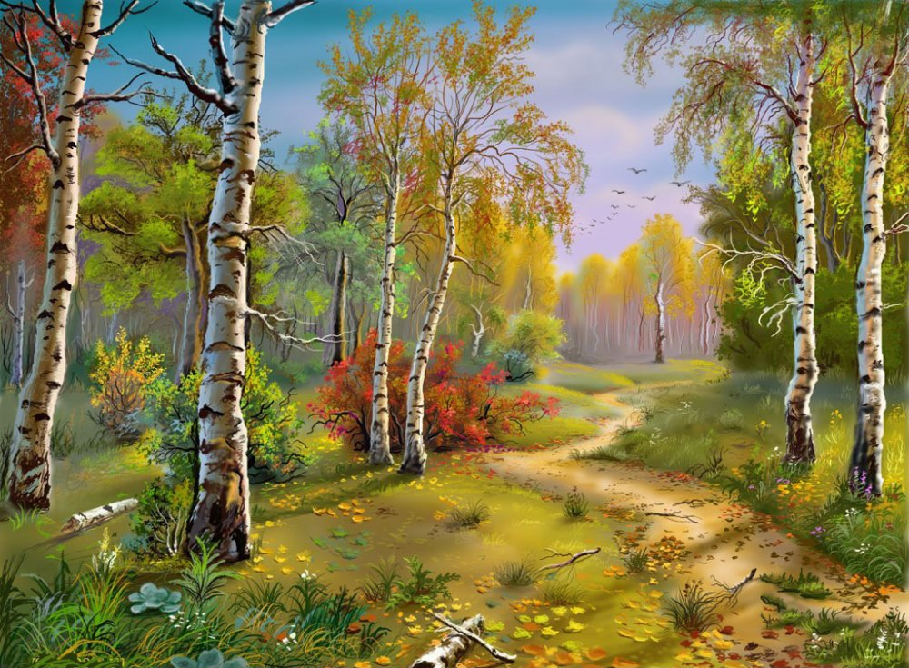

Народилася не ранньою весною, як всі її сестри та брати. Було тоді вже тепле, ясне, веселе літо. Тим-то вона була найменшою в родині.
Її дуже жаліли й любили, але ж любили не тільки за те, що була вона манісінька, як кошенятко. Була вона добра, лагідна, плоха, звичайненька, слухняна, роботяща. А, граючись з іншими малими Хухами, радо приставала на всяку забавку, до якої її кликали. І ніколи ніхто не бачив, щоб вона колись гнівалась, чи була роздратованою, або ж мала якісь примхи.
Моховинка була зроду лісовою Хухою. Й не тільки лісовою, а ще й боровинкою, бо народилася вона у густому-густому старому бору, де споконвіку жив увесь її славний рід.

Slide 14
Портрет - опис зовнішності персонажа в художньому творі.
«Була вона й сама пухка, як мох. Мала довгу вовничку, що, мов шовком, вкривало все її тільце. Сама тільки мордочка була голенька й нагадувала садову жовто-фіалкову квіточку — "братики". Та були ще в неї голенькі зісподу, рожеві лапки.
Як і всі інші Хухи, Моховинка так само мала мінливу вовничку, яка враз сама собою робилася того кольору, що й ті речі, біля яких бувають Хухи. Моховинка найчастіше була зеленою, бо рідко відбігала від своєї зеленої хатки. Але ж коли вона бігала по соснових старих глянцях, що лежали на землі, то ставала такою ж рудувато-червоною, як вони. Біля потоку була вона блакитною, як вода, на піску — жовтою, як пісок, між кущами шипшини — рожевою, на вересі — фіалковою, на снігу ставала білою».

Slide 15
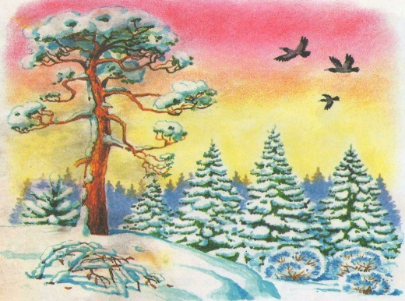
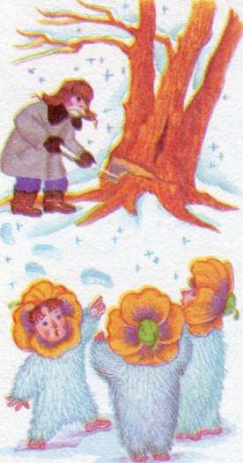
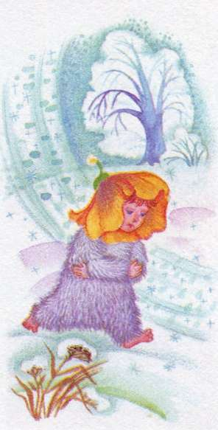
ЗЛО
ДОБРО

Slide 16
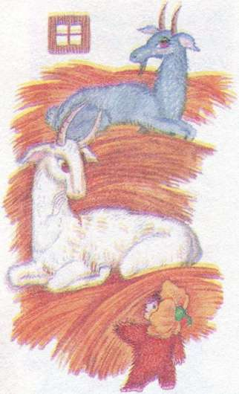
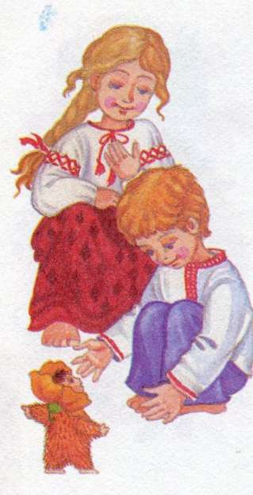

Slide 17
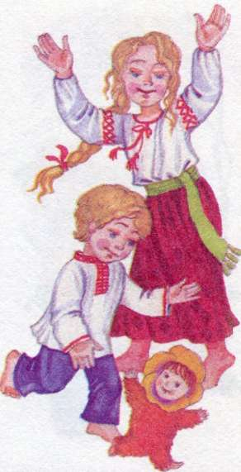

Slide 18
Хухи не потребують подяки. Вони роблять добро з повинності. Але ж на пам'ятку цього дня я б просила в тебе ось про що. Не забудь, що ти обіцяв, коли вже замерзав у заметі. А по-друге, розкажи людям, що з тобою трапилось. А тепер ходи здоров!..
А дід щасливо дійшов до своєї хати і з того часу почав переконувати і дітей, і дорослих, що не слід боятися маленьких, добрих і гарнесеньких хух...

Slide 19
Продовжіть речення:
«У творі злим був дід, тому що … ,
а в реальному житті злими бувають люди, коли …

Slide 20
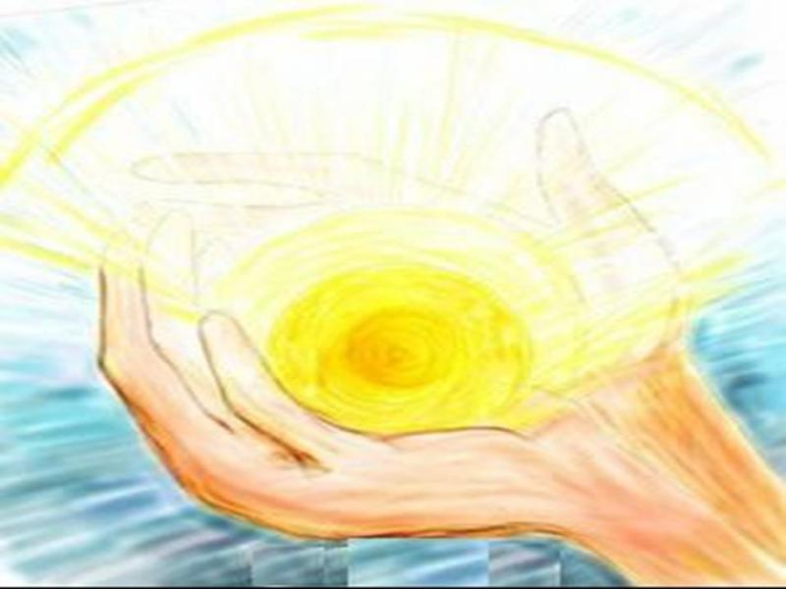
У природу
йди з добром

Slide 21
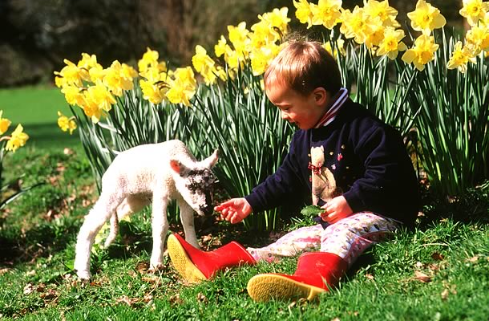

Slide 22
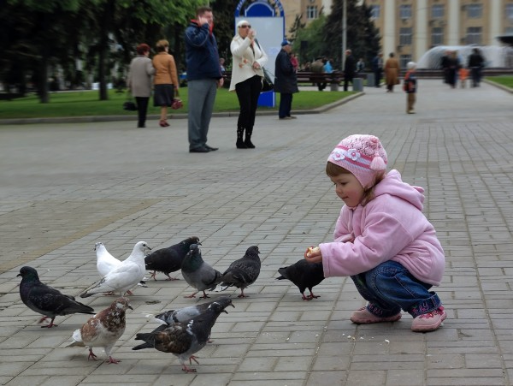

Slide 23
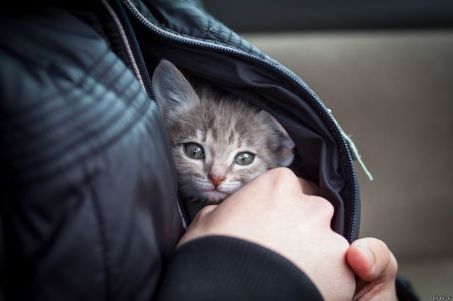

Slide 24
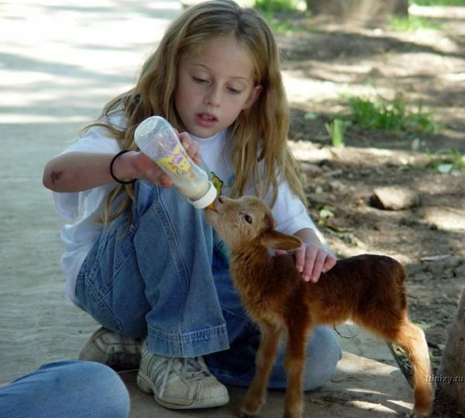

Slide 25
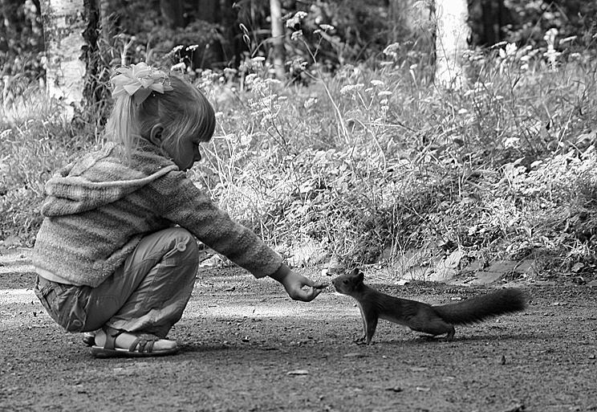

Slide 26
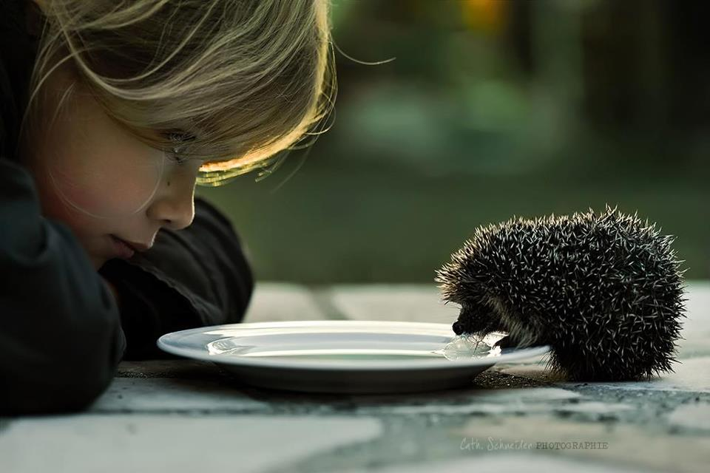

Slide 27
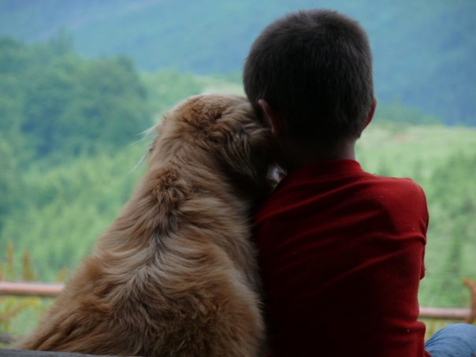

Slide 28

Домашнє завдання:
Повторити пройдене по казці

Slide 29

Дякую вам за урок
та бажаю добра й миру.

